Slide 1

Estudio de Índice Delictivo
JUNIO 2017
Unidad de Análisis
2017

Slide 2
ÍNDICE GENERAL
Junio 2017
Durante el mes de Junio de 2017, se presentaron 171 eventos referentes al Índice Delictivo en la ciudad, 08 eventos menos que el mes de Mayo de 2017.

Slide 3
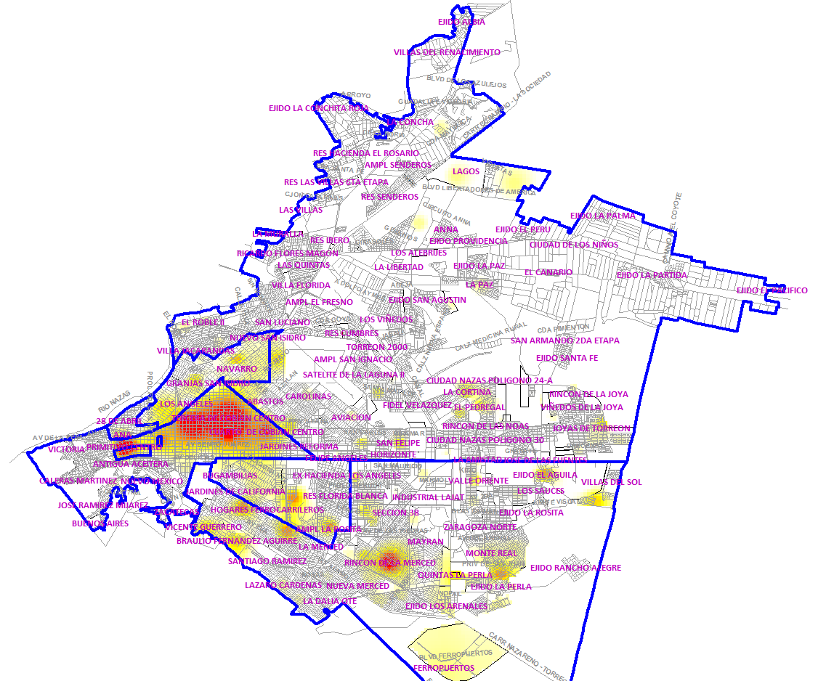
ZONAS CONFLICTIVAS
GENERAL
Junio 2017
ROBO A LOCAL COMERCIAL CON VIOLENCIA, ROBO A CASA HABITACIÓN Y ROBO DE VEHÍCULO
ROBO A LOCAL COMERCIAL CON VIOLENCIA Y ROBO DE A LOCAL COMERCIAL
ROBO A CASA HABITACIÓN Y ROBO A LOCAL COMERCIAL CON VIOLENCIA

